Slide 1
Nové možnosti rozvoje vzdělávání na Technické univerzitě v Liberci
Specifický cíl A2: Rozvoj v oblasti distanční výuky, online výuky a blended learning
NPO_TUL_MSMT-16598/2022
Statistické výpočty ve zkušebnictví
Příklad s malým počtem dat
Ing. Jitka Nováková

Slide 2
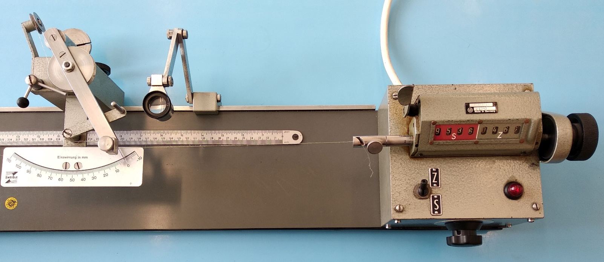
Pořízení dat
Pro modelový příklad byly naměřeny hodnoty počtu zákrutů skacích a přádních na přístroji označovaném, jako zákrutoměr

Slide 3
Pořízení dat
Na zákrutoměru bylo naměřeno přímou metodou 10 hodnot počtu skacích zákrutů na přízi s upínací délkou 0,25m, hodnoty jsou označeny jako X_{Si}
Po rozkroucení příze byly na stupnici odečteny hodnoty změn délky vzorku Δl_{i} [mm]
Při každém měření byla po odstřižení přebytečných přízí naměřena nepřímou metodou i hodnota počtu přádních zákrutů na jednoduché přízi. Hodnota přádních zákrutů je stanovena nepřímou metodou a počet takto zjištěných zákrutů je dvojnásobný, proto se uvádí v jednotkách [z/0,5m]. Hodnoty jsou označeny jako X_{Pi}

Slide 4
Naměřená data
Hodnoty počtu zákrutů se obvykle uvádí v základních jednotkách [z/m] a označují Z, naměřené hodnoty označené v tabulce X jsou zjištěny pouze na ¼ této délky v případě skacích zákrutů a na ½ délky v případě přádních, abychom tedy získali počet zákrutů na 1 metr je nutno naměřenou hodnotu vynásobit 4 pro skací a 2 pro přádní zákruty.

Slide 5
Naměřená data
Číslo měření i | Počet skacích zákrutů X_{Si} [z/0,25m] | Změna délky Δl_{i} [mm] | Počet přádních zákrutů X_{pi} [z/0,5m]
1 | 145 | 4,0 | 263
2 | 139 | 4,0 | 316
3 | 107 | 1,0 | 262
4 | 107 | 2,0 | 308
5 | 116 | 2,0 | 204
6 | 143 | 2,0 | 275
7 | 133 | 7,0 | 287
8 | 126 | 2,0 | 180
9 | 127 | 3,0 | 283
10 | 120 | 3,0 | 274

Slide 6
Střední hodnota, rozptyl, směrodatná odchylka.
Protože víme, že pro střední hodnotu součinu náhodné veličiny X a konstanty c platí , je možné určit střední hodnotu naměřených dat v [z/0,25m] a pak ji vynásobit 4 pro skací zákruty a pro přádní zákruty použít naměřená data v [z/0,5m], pro získání střední hodnoty v [z/m] výslednou střední hodnotu vynásobit 2.

Slide 7
Střední hodnota, rozptyl, směrodatná odchylka.
Dále víme, že pro rozptyl součinu náhodné veličiny X a konstanty c platí , je možné určit rozptyl naměřených dat v [z/0,25m] a pak ho vynásobit 4² pro skací a 2² pro přádní zákruty pro stanovení rozptylu v [(z/m)²].
Rozptyl určíme dle vzorce
Směrodatnou odchylku vypočteme jako odmocninu z rozptylu.

Slide 8
Variační koeficiet. 95%ní Interval spolehlivosti
Variační koeficient určujeme v % dle vzorce
95%ní interval spolehlivosti pro střední hodnotu výběru s mezemi L, H z její definice též můžeme stanovit pro naměřená data a pro získání mezí v [z/m] pak vynásobit 4 pro případ skacích zákrutů a 2 pro přádní zákruty:
kde t_{(n-1)} je hodnota kvantilu Studentova rozdělení, kterou pro zvolenou hladinu významnosti a n-1 stupňů volnosti najdeme v tabulkách (t₍₉₎=2,26).

Slide 9
Tabulka vypočtených hodnot
 | Počet skacích zákrutů |  | Změna délky | Počet přádních zákrutů
 | X_{Si} [z/0,25m] | Z_{Si} [z/m] | Δ_{li} [mm] | X_{Pi} [z/0, 5m] | Z_{Pi} [z/m]
Střední hodnota | 126,3 | 505,2 | 3 | 265,2 | 530,4
Rozptyl | 191,8 | 3069 | - | 1822 | 7288
Směrodatná odchylka | 13,85 | 55,40 | - | 42,68 | 85,37
Variační koeficient | 10,96 | 10,96 | - | 16,10 | 16,10
Interval spolehlivosti | (116,4-136,2) | (465,6-544,8) | - | (234,7-295,7) | (469,3-591,5)

Slide 10
Charakteristiky seskání
Změny délek přízí po rozkroucení skacích zákrutů jsou stanoveny pro upínací délku příze l₀= 0,25m, do výpočtů charakteristik seskání je nutno tuto délku převést na stejnou jednotku, jakou má změna délky Δl [mm], charakteristiky stanovujeme odhadem výpočtem se střední hodnotou změny délky.
Seskání %
Stupeň seskání

Slide 11
Koeficient skacích zákrutů
Pro výpočet koeficientu skacích zákrutů α je nutné znát jemnost T [tex], v našem příkladu byla T=42 tex.
Výpočet provedeme odhadem s použítím střední hodnoty skacích zákrutů Z [z/m]

